Slide 1




Slide 2


Hôm nay mình sẽ đi du lịch đến một địa điểm bí mật. Các bạn hãy giúp mình hoàn thành thử thách để khám phá xem đó là địa điểm nào nhé!

Slide 3



Slide 4
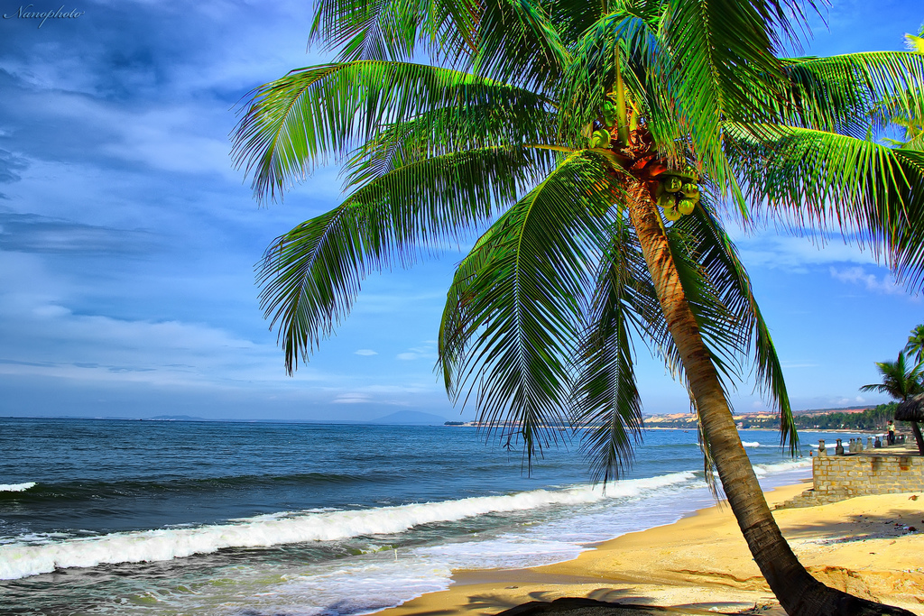
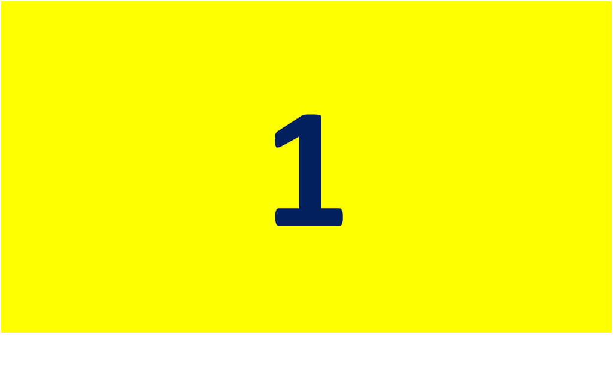
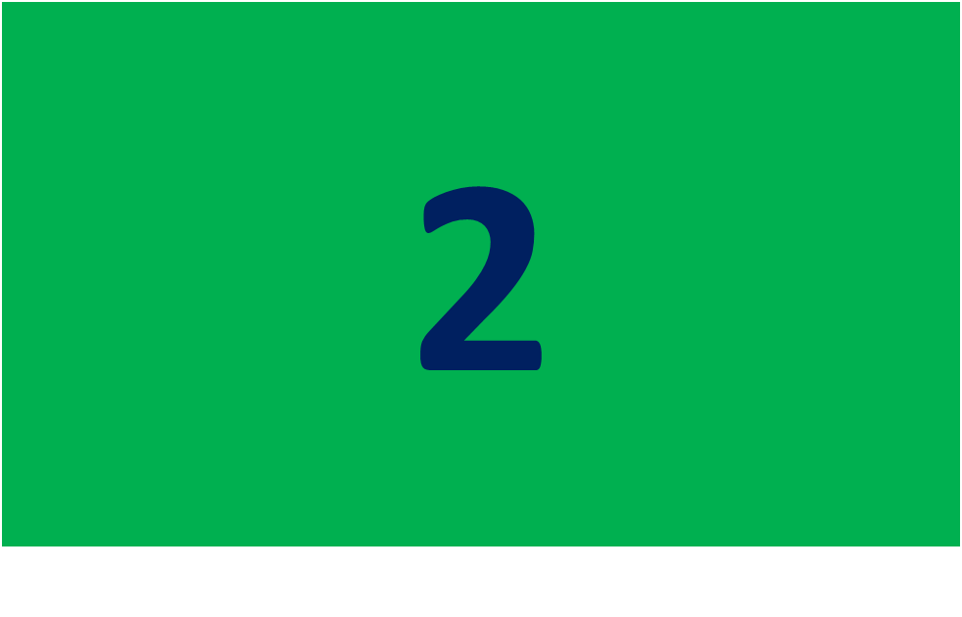
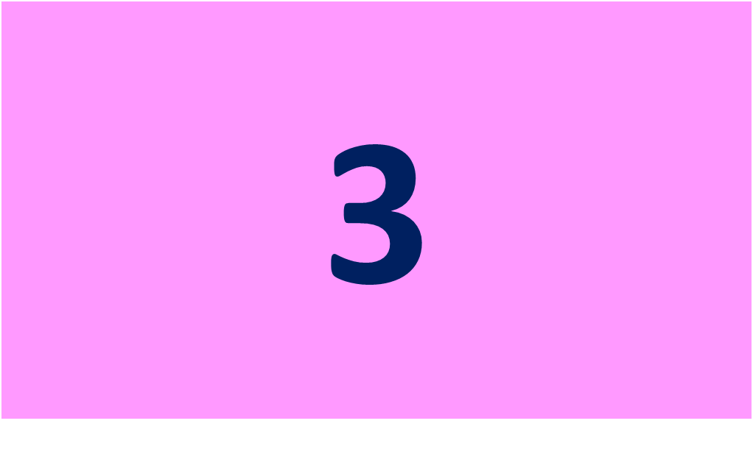
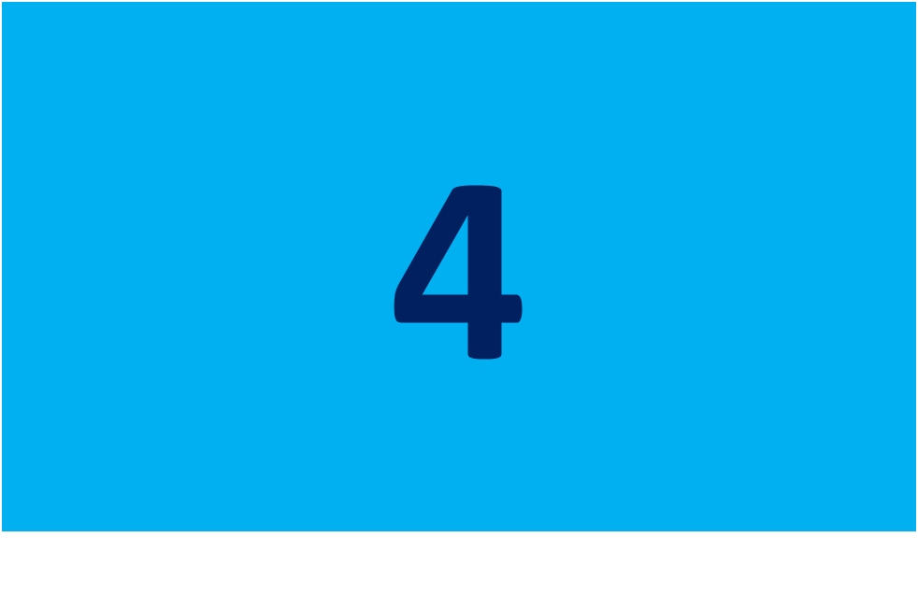


Slide 5


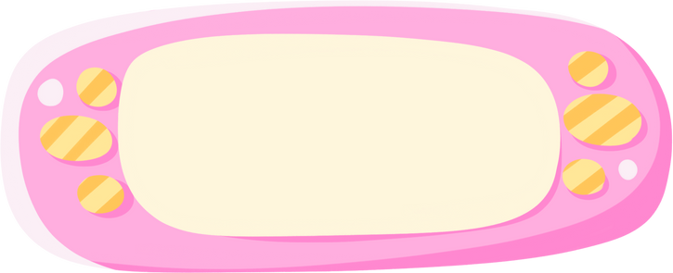
Viết số đo diện tích sau:
Năm nghìn hai trăm mười ba mét vuông
5 213 m²

Slide 6
Viết số đo diện tích sau:
Ba nghìn bảy trăm hai mươi lăm mét vuông.
3 725 m²

Slide 7
Đọc các số đo diện tích sau:
185 m²
Một trăm tám mươi lăm mét vuông.

Slide 8
Đọc các số đo diện tích sau:
700 m²
Bảy trăm mét vuông

Slide 9


Thứ … ngày … tháng … năm …

Slide 10

Hình thành biểu tượng về đơn vị đo diện tích đề - xi – mét vuông. Biết 1 dm² = 100 m²
Biết đọc, viết các số đo diện tích theo đơn vị đo đề - xi – mét vuông (dm²) .
Phát triển năng lực lập luận, tư duy toán học và năng lực giao tiếp toán học

Slide 11


Slide 12


Để đo diện tích bề mặt một cuốn sách thì ta có thể dùng đơn vị đo diện tích là xăng-ti-mét vuông, nhưng để đo diện tích mặt bàn thì phải dùng một đơn vị diện tích nào?

Slide 13
Để đo diện tích người ta còn dùng đơn vị đề-xi-mét-vuông
Đề-xi-mét vuông là diện tích của một hình vuông có cạnh 1 dm.
Đề-xi-mét vuông viết tắt là dm²
1 dm
1 dm²

Slide 14
10 cm
Ta thấy hình vuông có cạnh dài 1 dm bao gồm: 10 x 10 = 100 hình vuông có cạnh dài 1 cm.
1 dm² = 100 cm²
1 m² = 100 dm²
1 dm
1 cm
1 cm²

Slide 15


Slide 16
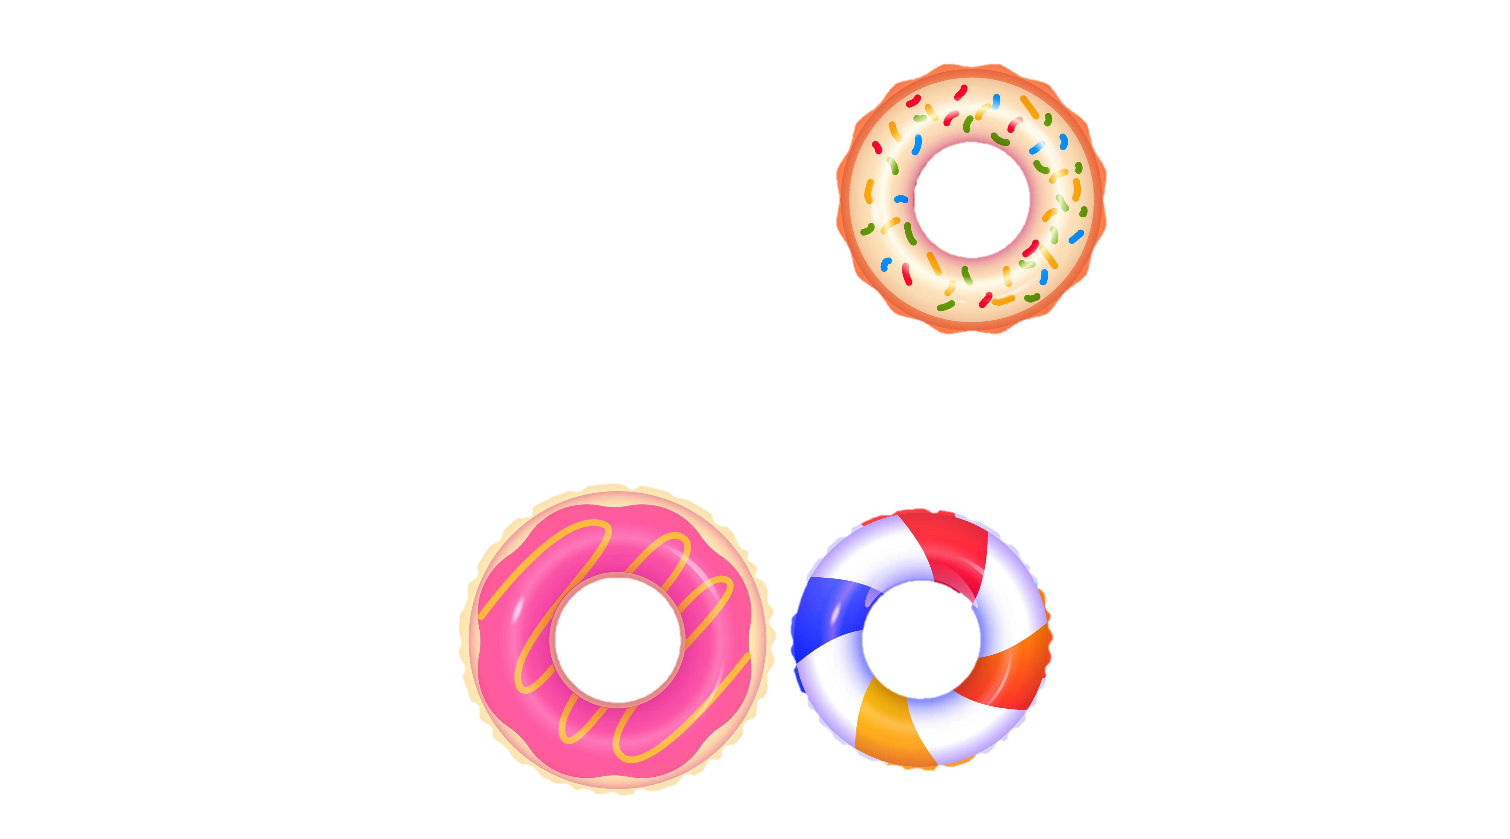
Các bạn hãy hoàn thành bài tập sau để chọn phao bơi giúp nhé!

Slide 17
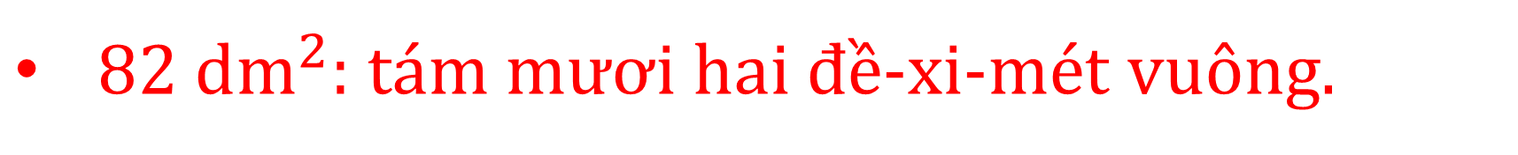
1
a) Đọc các số đo diện tích sau: 82 dm², 754 dm², 1 250 dm²
$82 dm^{2}:$ tám mươi hai đề-xi-mét vuông.
$754 dm^{2}:$ bảy trăm năm mươi tư đề-xi-mét vuông.
$1250 dm^{2}:$ một nghìn hai trăm năm mươi đề-xi-mét vuông.

Slide 18
Mình đã lựa chọn được phao bơi phù hợp. Cảm ơn các bạn rất nhiều. Giờ thì hoàn thành BT1 phần b để giúp mình chọn đồ bơi nhé!

Slide 19
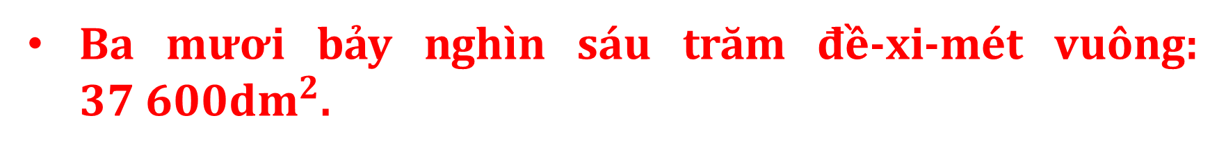
1
b) Viết các số đo diện tích sau:
- Mười lăm nghìn đề-xi-mét vuông.
- Ba mươi bảy nghìn sáu trăm đề-xi-mét vuông.
Mười lăm nghìn đề-xi-mét vuông: $15 000 dm^{2}.$
Ba mươi bảy nghìn sáu trăm đề-xi-mét vuông: $37 600dm^{2}$.

Slide 20

Bộ đồ bơi rất đáng yêu. Cảm ơn các bạn nhiều nhé!

Slide 21

Các bạn hãy giải bài tập sau để giúp mình xây lâu đài cát nhé!

Slide 22

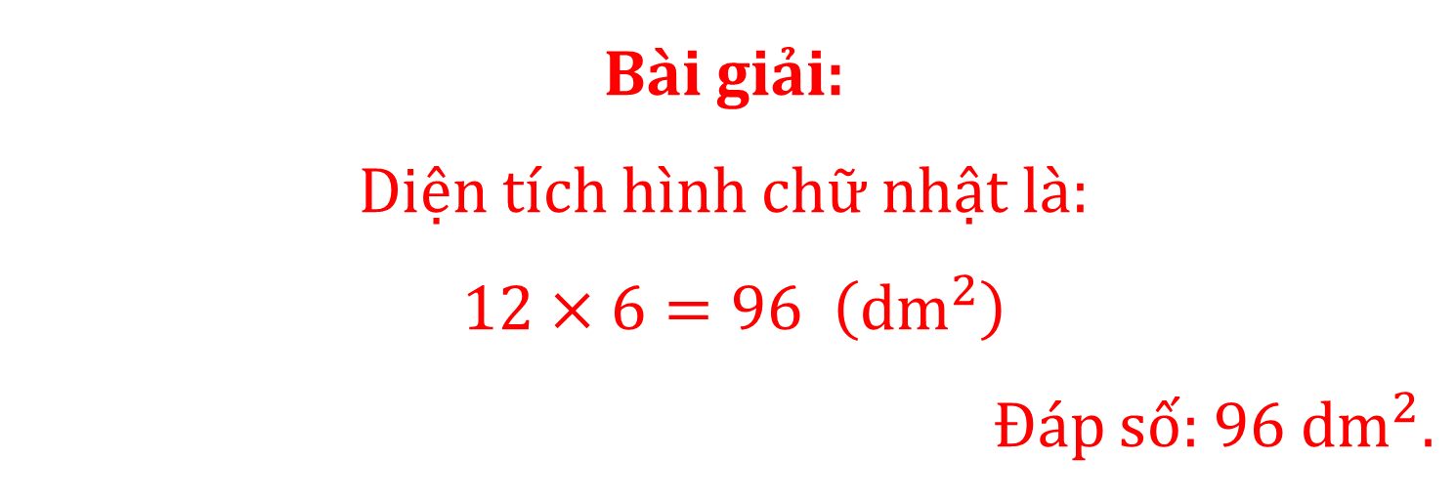
3
a) Tính diện tích hình chữ nhật có chiều dài 12 dm, chiều rộng 8 dm.
Bài giải:
Diện tích hình chữ nhật là:
$12×6=96 \left(dm^{2}\right)$
Đáp số: $96 dm^{2}.$

Slide 23
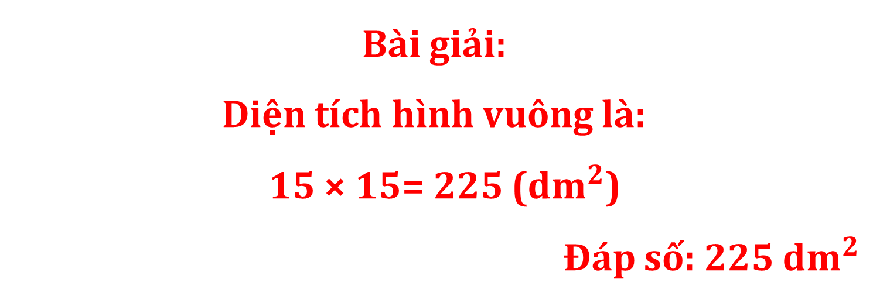
3
b) Tính diện tích hình vuông có cạnh 15 dm.
Bài giải:
Diện tích hình vuông là:
15 × 15= 225 ($dm^{2}$)
Đáp số: 225 $dm^{2}$

Slide 24

Lâu đài đẹp quá! Cảm ơn các bạn đã giúp mình xây lâu đài nhé!

Slide 25


Slide 26





2 dm² = …? cm²
20
2 000
200
2

Slide 27
800 cm² = …? dm²
8 000
80
800
8

Slide 28
4 dm² 40 cm² = …?... cm²
404
440
400
4 400

Slide 29

Giáo viên điền vào đây
Giáo viên điền vào đây
Giáo viên điền vào đây
Giáo viên điền vào đây

Slide 30


